Slide 1
藍牙模組 HC-05 串列埠、Serial port

Slide 2
Bluetooth (藍牙) 概述
Bluetooth 名稱源自十世紀的丹麥和挪威國王 Harald Blåtand，他以統一了因宗教戰爭和領土爭議而分裂的挪威與丹麥而聞名於世。Blåtand 的英文意思為藍牙
利用藍牙技術能簡化筆記型電腦、平板電腦和手機等移動通信終端設備之間的通信，也能簡化以上這些設備與網際網路 (Internet) 之間的通信，從而使這些現代通信設備與網際網路之間的資料傳輸變得更加迅速。

Slide 3

Bluetooth (藍牙) 概述
藍牙的標誌是 ᚼ (Hagall) 和 ᛒ (Bjarkan) 的組合，也就是 Harald Blåtand 的首字母 HB 的合寫。
藍牙(Bluetooth) 技術是一種短距離無線電技術
最初由易利信創製，後來由藍牙技術聯盟訂定技術標準。
技術始於易利信的 1994 方案，它是研究在行動電話和其他配件間進行低功耗、低成本無線通訊連線的方法。

Slide 4
Bluetooth (藍牙) 概述
1999年5月20日，索尼易立信、國際商業機器、英特爾、諾基亞及東芝公司等業界龍頭創立「特別興趣小組」(Special Interest Group，SIG)，即藍牙技術聯盟的前身，目標是開發一個成本低、效益高、可以在短距離範圍內隨意無線連線的藍牙技術標準。

Slide 5
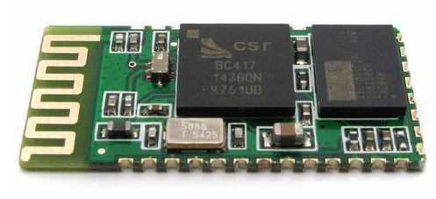
HC-05 概述
藍牙模組 HC-05 用於把串列埠轉換為藍牙
模組工作時分為Master (主機) 和Slave (從機)
用戶可以用 AT 指令修改模組為 Master 或 Slave

Slide 6
HC-05 概述
HC-05 最主要的功能是取代串列埠的接線
兩個微控器的串列埠分別上藍牙模組，一個設為主機模式 (Master) 和一個設為從機模式 (Slave)，則 Master 和 Slave 配對之後，就相當於微控器的串列埠接上串列傳輸線 (包含 RxD, TxD)，兩個微控器之間可以通過藍牙模組做串列通信。
微控器接上藍牙模組並設為 Slave，則可以和電腦的藍牙或智慧手機的藍牙配對通信，也就是微控器和電腦或手機間形成了虛擬的串列接線，如此便可以進行串列通信。

Slide 7
HC-05 概述
市面上大多數的藍牙設備都是使用 Slave mode，例如：藍牙印表機、藍牙GPS等。所以可使用Master mode 的模組和其配對通信。
藍牙的模組與模組間通信需要至少 2 個條件：
必須是主機 (Master) 和從機 (Slave) 之間
必須密碼一致
HC-05藍牙模組可以讓使用串列傳輸的設備擺脫接線的束縛，在10米範圍內實現無線串列傳輸。

Slide 8
HC-05 概述
產品特性
藍牙協定： Bluetooth V2.1 + EDR ( Enhanced Data Rate )
工作頻率： 2.4 ~ 2.48 GHz, ISM Band
傳輸距離：空曠地有效距離 10 公尺
介面： UART
輸入電壓： 3.3V ~ 4.2V
工作溫度： -20℃ ~ +75℃

Slide 9
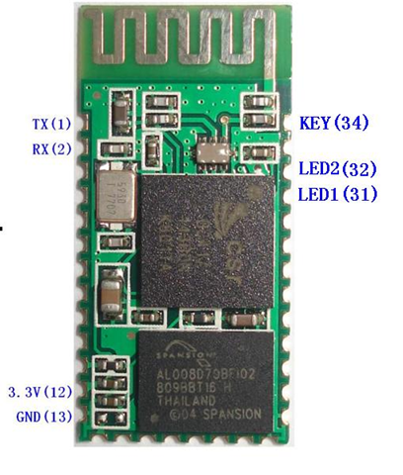
HC-05 概述
產品照片

Slide 10
HC-05 概述
HC-05主要參數
主機 (Master) 和從機 可以切換
藍牙名：YFROBOT (不同製造商會有不同的名稱)
密碼：1234
主機： 不記憶 Slave，可以和任意 Slave 配對，也就是預設了 AT + CMODE = 1

Slide 11
HC-05 概述
配對方式：
主機可以指定另一方的位址進行配對，另一方包括手機、電腦的藍牙或 和從機 (Slave)
也可以自動搜索並配對從機 (Slave)
典型方式： 在一定條件下，主機 (Master) 和從機 (Slave)之間自動配對 (Default)
藍牙模組之間只支援點對點通信

Slide 12
HC-05 概述
HC-05 藍牙模組具有兩種工作模式：
命令回應工作模式
自動連接工作模式
自動連接工作模式：
模組可分為Master、Slave 和 Loopback三種工作角色。
當模組處於自動連接工作模式時，將自動根據事先設定的方式連接的資料傳輸

Slide 13
HC-05 概述
命令回應工作模式：
能執行 AT Command
使用者可向模組發送各種 AT 指令，為模組設定控制參數或發佈控制命令。
通過 HC-05 模組KEY接腳(34 腳) 輸入電位，可以實現模組工作狀態的動態轉換。
高電位：AT 命令回應工作狀態
低電平或懸空：藍牙常規工作狀態

Slide 14
HC-05 概述
進入命令回應工作模式的方式：
AT 指令模式 1： 開機後，再將 KEY (34 腳) 接至高電位即可進入 AT 模式。 此時設置 AT 指令使用的串列傳輸速率和通信時的串列傳輸速率一樣。
AT 指令模式 2： 先將 KEY (34 腳)接至高電位，或者模組上電的同時令KEY ( 34 腳)也為高電位，則設置 AT 指令使用的串列傳輸速率使用 38400 bps。

Slide 15
HC-05 概述
注意:
只有 KEY (34 腳) 保持高電位的時候，才能使用所有的 AT 指令
進入 AT 指令模式之後， KEY (34 腳) 如果不保持高電位的話，只能使用部分 AT 指令
這種設計是把模組的設置許可權留給了使用者的週邊控制電路，使 模組的應用非常靈活

Slide 16
HC-05 概述
傳輸過程中 令 KEY ( 34 腳) 為高電位，可以進入命令回應工作模式( AT Command Mode)，放開後恢復通信模式，這個功能可以動態查詢某些資訊，比如查詢是否正處於配對完畢的狀態等
預設(default)串列傳輸速率：9600
串列傳輸速率：4800 ~ 1.3M 可調
KEY：34 腳，用於進入命令回應工作模式 ( AT Command Mode)

Slide 17
HC-05 概述
LED1：31 腳，藍牙狀態指示燈
慢閃 (1Hz) 表示進入 AT 模式2
快閃 (2Hz) 表示進入 AT 模式1，或者是通 信配對中
雙閃/秒 表示配對完畢，可以通信
LED2：32 腳
配對前低電位，配對完畢可以通信為高電位
主從機指示燈用法是一樣的。

Slide 18
HC-05 概述
功耗：
配對中是 30 ~ 40 mA 左右
配對完畢，不論通信與否，都是 8 mA
無休眠模式
Reset：11 腳，低電位reset，使用時可以懸空
級別：民用級

Slide 19
HC-05 概述
首次使用 HC-05 及測試方法
主要接腳定義
PIN1 UART_TxD 藍牙串列發送腳，可接微控器的 RxD 腳
PIN2 UART_RxD 藍牙串列接收腳，可接微控器的 TxD 腳，該引腳無pull-up，需外加 pull-up 電阻
PIN11 RESET 模組重置接腳，低電位時重置，使用時候可以懸空處理
PIN12 VCC 電源輸入引腳，典型值 3.3V，可以使用 3.1V ~ 4.2V 電壓

Slide 20
HC-05 概述
PIN13 GND
PIN31 LED1 工作狀態指示燈，該燈有 3 種狀態，分別如下：
模組上電同時令 PIN34 (KEY) 為高電位 PIN31 輸出 1 Hz 方波 ( 慢閃 )，表示進入了 AT狀態，使用 38400 的串列傳輸速率
模組上電同時令 PIN34 (KEY)低電位，此時 PIN31 輸出 2 Hz ( 快閃 )，表示此時處於可配對狀態。如果 PIN34 (KEY)再設置為高電位，則會進入 AT 狀態，但 PIN31 維持 2 Hz 方波輸出
配對完畢，PIN31 將雙閃/秒，也是 2Hz 的頻率

Slide 21
HC-05 概述
PIN32 LED2 配對完畢前為低電位，配對完畢後為高電位
PIN34 KEY
模組配對及通信時，必須處於低電位
高電位可以進入 AT 模式
通信過程中也可以通過置 PIN34 於高電位，以進入 AT 狀態，置低電位後恢復通信狀態
注意： PIN34 一直處於高電位時，可以使用 AT 指令集裡所有的指令 如果只是通過觸發 34 腳高電位，然後令 34 腳恢復低電位的方式進入 AT 模式，則只能使用部分的 AT 指令。

Slide 22
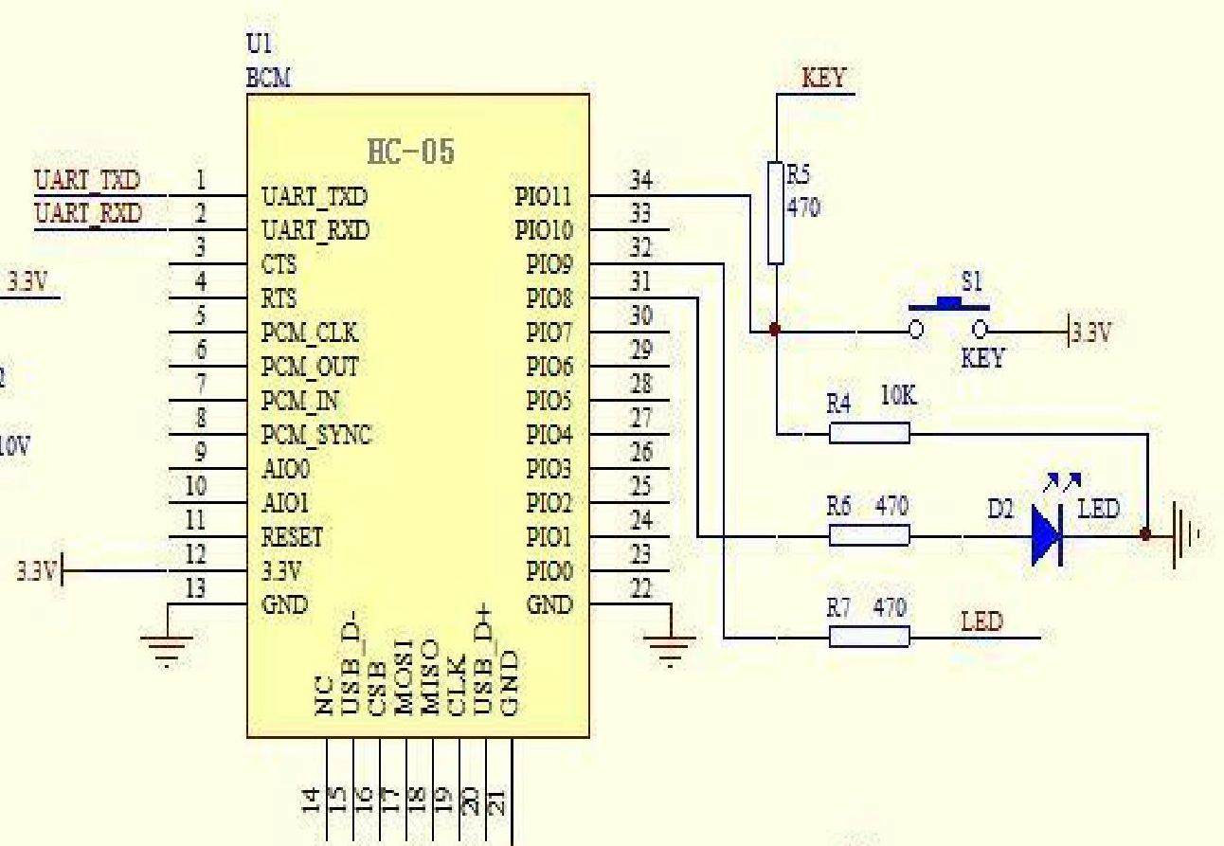
HC-05 概述
模組和3.3V系統的典型接法

Slide 23
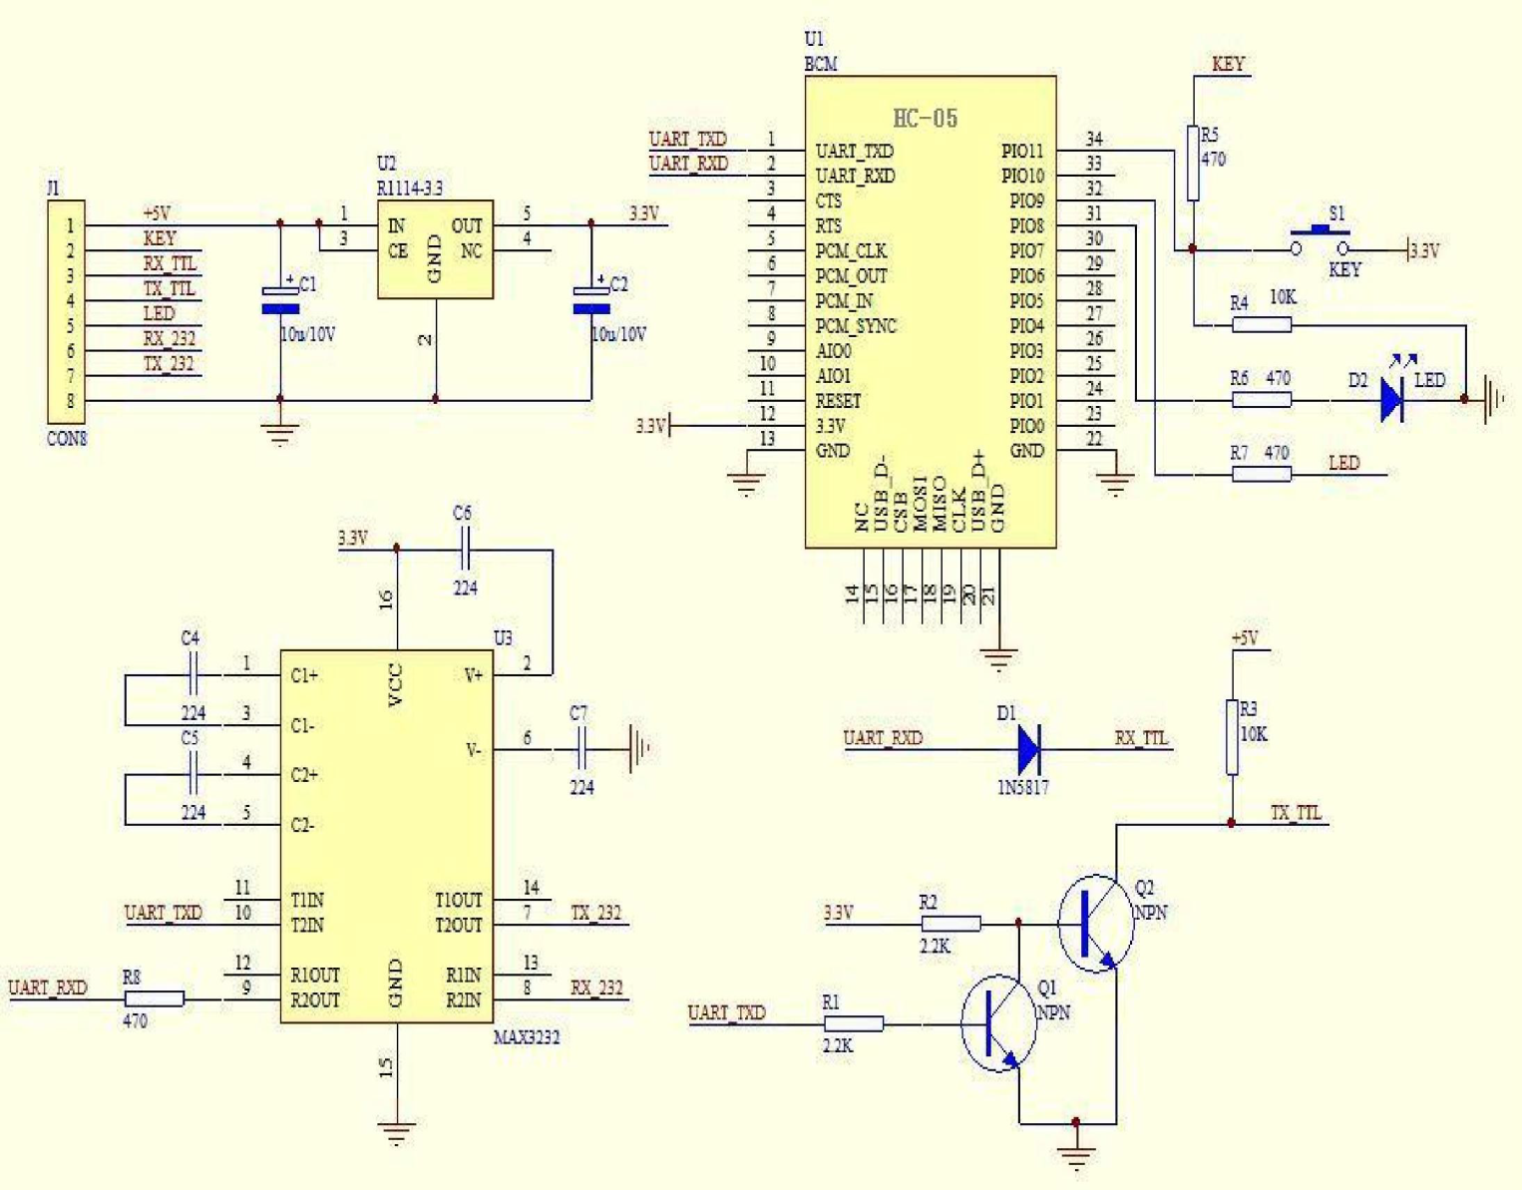
HC-05 概述
模組與 5V 串口系統或者電腦的串口的典型接法

Slide 24
HC-05 概述
AT 指令的測試 常用的 AT 指令介紹
進入 AT 狀態： 模組上電的時候同時令 PIN34 高電位，使用 38400串列傳輸速率進入 AT 狀態 或者模組上電後再令PIN34 為高電位，串列傳輸速率將和通信串列傳輸速率一致，進入 AT 狀態 推薦使用第一種方式進入 AT 狀態。
指令結構： 指令後面需要有 CR, LF符號作為結束，也就是十六進位的 0X0D, 0X0A 若需使用串列助手(HELP)，就是 AT 後面敲一下 ENTER 鍵，然後發送指令。

Slide 25
HC-05 概述
修改主從指令：
AT + ROLE = 0 這是設置模組為從機模式
AT + ROLE = 1 修改模組為主機模式。( 預設出廠就是從機模式)
設置記憶指令：
AT + CMODE = 1 該指令設置模組可以對任意位址的藍牙模組進行配對，(出廠預設)
AT + CMODE = 0 該指令設置模組為指定位址配對 如果先設置模組為任意位址，然後配對，接下去使用該指令，則模組會記憶最後一次配對的位址，下次上電會一直搜索該位址的模組，直到搜索到為止。

Slide 26
HC-05 概述
修改密碼指令：
AT + PSWD = xxxx 該指令設置模組的配對密碼
必須是 4 個位元組長度
修改通信串列傳輸速率指令：
AT + UART = <Param>, <Param2>, <Param3>
舉例：
AT + UART = 9600, 0, 0 就是設置串列傳輸速率為 9600N81
修改藍牙名：AT + NAME = XXXXX

Slide 27
AT Command
AT command set 就是 Hayes command set
原本是為了 Hayes Smartmodem 300 數據機 (baud modem) 所開發的一種命令語言。
這些命令集是由許多短的字串組成，用於代表撥號(dialing)、掛斷(hanging up)以及改變通訊參數的動作。
大部分的數據機都使用Hayes command set所制定的規則。

Slide 28
AT Command
Modem (modulator-demodulator, 數據機) 最初是用於電傳打字機而不是電腦，而且資料傳輸率只達110 bps。
1960 年代，AT&T 發表一款用於其電話網路上的300 bps的 Modem 用於電腦上，在當時是為了連接大型電腦主機 (Mainframe) 與終端機。
早期的 Modem 控制上並沒有公開標準，因此每個使用 Modem 的通訊軟體，就需要針對不同的驅動程式，AT Command的誕生，才解決了這惱人的問題。
AT：attention

Slide 29
AT Command
目前的 AT Command，是以1980年初 Hayes 公司Smartmodem 300 的 Hayes Command Set 為基礎所加強與延伸出來的
最初是 Hayes公司為了解決使用 Modem 時，必須由使用者手動撥號與聽連線的 Modem 應答聲所設計的。
採用 Hayes Commands 的 Smartmodem 300 可讓軟體自動的處理這些問題，讓 Modem 的使用更加容易。
Hayes Command 後來被改稱為 AT Command 的原因：幾乎所有的命令都是由 AT作為命令的起始

Slide 30
HC-05 概述
AT 指令集：
測試指令：
AT↵
OK
模組重置(重置)：
AT+RESET↵
OK
獲取軟體版本號：
AT+VERSION? ↵
+VERSION：<Param>
OK

Slide 31
HC-05 概述
恢復預設狀態：
AT+ORGL ↵
OK
出廠預設狀態：
①設備類：0
②查詢碼：0x009e8b33
③模組工作角色：Slave Mode
④連接模式：指定專用藍牙設備連接模式
⑤串口參數：串列傳輸速率—38400bits/s; 停止位：1位 校驗位：無
⑥配對碼：1234
⑦設備名稱：H-C-2010-06-01

Slide 32
HC-05 概述
獲取模組藍牙位址：
AT+ADDR? ↵
+ADDR：<Param>
OK
Param：模組藍牙位址
藍牙位址表示方法： NAP：UAP：LAP (十六進位)
舉例說明：
藍牙模組設備位址為：12：34：56：ab:cd:ef
at+addr? ↵ +ADDR:1234:56:abcdef OK

Slide 33
HC-05 概述
設置/查詢設備名稱：
AT+NAME=<Param> ↵
OK
AT+NAME?↵
+NAME:<Param>↵
OK ——成功
AT+NAME?↵
FAIL ——失敗
Param：藍牙設備名稱 預設名稱：HC-05

Slide 34
HC-05 概述
例如：
AT+NAME=HC-05↵ — 設置模組名為：HC-05
OK
AT+NAME=“HC-05” ↵ — 設置模組名為：HC-05
OK
at+name=Beijin↵ — 設置模組名為：Beijin
OK
at+name=“Beijin” ↵ — 設置模組名為：Beijin
OK
at+name?↵
+NAME: Beijin
OK

Slide 35
HC-05 概述
獲取遠端藍牙設備名稱：
AT+RNAME? <Param1> ↵
+NAME:<Param2>↵
OK ——成功
AT+RNAME? <Param1> ↵
FAIL ——失敗
Param1：遠端藍牙設備地址 Param2：遠端藍牙設備地址
範例： at+rname? 0002, 72, od2224↵
+RNAME:Bluetooth
OK

Slide 36
HC-05 概述
設置/查詢—模組角色：
AT+ROLE= <Param> ↵
OK
AT+ROLE?↵
+ ROLE:<Param>
OK
Param：參數值如下
0 — 從角色 (Slave)
1 — 主角色 (Master)
2 — 回環角色 (Slave-Loop)
預設值：0

Slide 37
HC-05 概述
模組角色說明：
Slave (從角色) —— 被動連接；
Slave-Loop (回環角色) —— 被動連接 接收遠端藍牙主設備資料並將資料原樣返回給 遠端藍牙主設備；
Master (主角色) —— 查詢周圍 SPP 藍牙從設備，並主動發起連接， 從而建立主、從藍牙設備間的資料傳輸通道。

Slide 38
HC-05 概述
設置/查詢—設備類：
AT+CLASS= <Param> ↵
OK
AT+CLASS?↵
+ CLASS:<Param>
OK ——成功
AT+CLASS?↵
FAIL ——失敗
Param：設備類
藍牙設備類實際上是一個32位元的參數， 該參數用於指出設備類型，以及所支援的 服務類型。 預設值：0

Slide 39
HC-05 概述
設置/查詢—查詢訪問模式：
AT+INQM= <Param>,<Param2>,<Param3> ↵
OK ——成功
AT+INQM= <Param>,<Param2>,<Param3> ↵
FAIL ——失敗
AT+INQM?↵
+INQM= <Param>,<Param2>,<Param3>
OK

Slide 40
HC-05 概述
Param：查詢訪問模式
0 — inquiry_mode_standard
1 — inquiry_mode_rssi
Param2：最多藍牙設備回應數
Param3：:最大查詢超時
超時範圍：1 ~ 48
(換算成時間：1.28秒 ~ 61.44秒)
預設值：1, 1, 48

Slide 41
HC-05 概述
設置/查詢—配對碼：
AT+PSWD= <Param> ↵
OK
AT+PSWD?↵
+PSWD= <Param>
OK
Param：配對碼
預設值：1234

Slide 42
HC-05 概述
設置/查詢—串列參數：
AT+UART= <Param>,<Param2>,<Param3> ↵
OK AT+UART?↵
+UART= <Param>,<Param2>,<Param3>
OK 預設值：9600, 0, 0
Param：baud rate (bit/s)
4800 ~ 1382400
Param2：stop bit 0 : 1 bit
1 : 2 bit
Param3：parity bit 0 : None
1 : Odd
2 : Even

Slide 43
HC-05 概述
設置/查詢—連接模式：
AT+CMODE= <Param> ↵
OK AT+CMODE?↵
+CMODE= <Param>
OK
Param： 0 —指定藍牙位址連接模式
指定藍牙位址由綁定指令設置
1—任意藍牙位址連接模式
不受綁定指令設置位址的約束
2—回環角色(Slave-Loop) 預設值：0

Slide 44
HC-05 概述
設置/查詢—綁定藍牙地址：
AT+BIND= <Param> ↵
OK AT+BIND?↵
+BIND= <Param>
OK
Param — 綁定藍牙地址
預設綁定藍牙地址：00.00.00.00.00.00

Slide 45
HC-05 概述
設置/查詢—綁定藍牙地址：
AT+BIND= <Param> ↵
OK AT+BIND?↵
+BIND= <Param>
OK
Param — 綁定藍牙地址
預設綁定藍牙地址：00.00.00.00.00.00

Slide 46
HC-05 概述
設置/查詢—LED指示驅動及連接狀態輸出極性：
AT+POLAR= <Param1>, <Param2> ↵
OK AT+POLAR?↵
+POLAR= <Param1>, <Param2>
OK
Param1 : 0—PI08輸出低電平點亮LED
1—PI08輸出高電平點亮LED
Param2 : 0—PI09輸出低電平指示連接成功
1—PI09輸出高電平指示連接成功
默認設置：1, 1

Slide 47
HC-05 概述
設置PIO單埠輸出：
AT+PIO= <Param1>, <Param2> ↵
OK Param1 : PIO 埠序號 (十進位數字)
Param2 : PIO埠輸出狀態
0 — 低電位
1 — 高電位
設置PIO多埠輸出：
AT+MPIO= <Param> ↵
OK Param : PIO 埠序號遮罩組合(十進位數字)

Slide 48
HC-05 概述
查詢PIO埠輸入：
AT+MPIO? ↵
+MPIO:<Param>
OK Param : PIO 埠值 ( 16 bits)
Param[0] : PIO00
Param[1] : PIO01
:
Param[10] : PIO010
Param[11] : PIO011

Slide 49
HC-05 概述
設置/查詢—尋呼掃描、查詢掃描參數：
AT+IPSCAN=<Param1>, <Param2>, <Param3>, <Param4> ↵
OK
AT+IPSCAN?
+IPSCAN=<Param1> , <Param2>,<Param3>, <Param4>
OK
Param1：查詢時間間隔
Param2：查詢持續時間
Param3：尋呼時間間隔
Param4：尋呼持續時間
預設值：1024,512,1024,512

Slide 50
HC-05 概述
設置/查詢—SHIFF節能參數：
AT+SHIFF=<Param1>, <Param2>, <Param3>, <Param4> ↵
OK
AT+SHIFF?
+SHIFF=<Param1 >, <Param2>,<Param3>, <Param4>
OK
Param1：最大時間
Param2：最小時間
Param3：嚐試時間
Param4：超時時間
預設值：0, 0, 0, 0

Slide 51
HC-05 概述
設置/查詢安全、加密模式：
AT+SENM=<Param>, <Param2> ↵
OK ——成功
AT+SENM= <Param>,<Param2> ↵
FAIL ——失敗
AT+SENM?
+SENM=<Param >, <Param2>
OK

Slide 52
HC-05 概述
Param：安全模式，取值如下：
0 — sec_mode0+off
1 — sec_mode1+non_secure
2 — sec_mode2_service
3 — sec_mode3_link
4 — sec_mode_unknown
Param2加密模式，取值如下：
0 — hci_enc_mode_off
1 — hci_enc_mode_pt_to_pt
2 — hci_enc_mode_pt_to_pt_and_bcast
預設值：0, 0

Slide 53
HC-05 概述
從藍牙配對清單中刪除指定認證設備 (Authenticated Device)：
AT+RMSAD=<Param> ↵
OK
Param : 藍牙設備位址
從藍牙配對清單中刪除所有認證設備 (Authenticated Device)：
AT+RMAAD ↵
OK

Slide 54
HC-05 概述
從藍牙配對清單中查找指定認證設備 (Authenticated Device)：
AT+FSAD=<Param> ↵
OK
Param : 藍牙設備位址
獲取藍牙配對清單中認證設備數 (Authenticated Device Count)：
AT+ADCN? ↵
+ADCN=<Param>
OK
Param :配對清單中藍牙設備數

Slide 55
HC-05 概述
獲取最近使用過的藍牙認證設備地址 (Most Recently Used Authenticated Device)：
AT+MRAD? ↵
+ MRAD=<Param>
OK
Param :最近使用過的藍牙認證設備地址
獲取藍牙模組工作狀態：
AT+STATE? ↵
+STATE=<Param>
OK

Slide 56
HC-05 概述
Param：模組工作狀態
INITIALIZED — 初始化狀態
READY — 準備狀態
PAIRABLE — 可配對狀態
PAIRED — 配對狀態
INQUIRING — 查詢狀態
CONNECTING — 正在連接狀態
CONNECTED — 連接狀態
DISCONNECTED — 斷開狀態
UNKNOW — 未知狀態

Slide 57
HC-05 概述
初始化 SPP 規範庫 (Initialize the spp profile lib)：
AT+INIT ↵
OK
AT+INIT ↵
FAIL
查詢藍牙設備：
AT+INQ↵
+INQ=<Param1>, <Param2>, <Param3>,….
OK
Param1 : 藍牙地址
Param2 : 設備類
Param3 : RSSI 信號強度

Slide 58
HC-05 概述
進入節能模式：
AT+ENSNIFF=<Param>↵
OK
Param : 設備藍牙位址
退出節能模式：
AT+EXSNIFF=<Param>↵
OK
Param1 : 設備藍牙位址

Slide 59
HC-05 概述
設備連接：
AT+LINK=<Param> ↵
OK
AT+LINK=<Param> ↵
FAIL
Param : 遠端設備藍牙位址
斷開連接：
AT+DISC↵
1、+DISC:SUCCESS — 斷開連接成功
2、+DISC:LINK_LOSS — 連接丟失
3、+DISC:NO_SLC — 沒有SLC連接
4、+DISC:TIMEOUT — 斷開超時
5、+DISC:ERROR — 斷開錯誤
OK

Slide 60
HC-05 概述
取消查詢藍牙設備：
AT+INQC↵
OK
設備配對：
AT+PAIR=<Param1>, <Param2>↵
OK
AT+PAIR=<Param1>, <Param2>↵
FAIL
Param1 : 遠端設備藍牙位址
Param2 : 連接逾時 (秒)

Slide 61
HC-05 概述
指令錯誤代碼說明
0 AT命令錯誤
1 指令結果為預設值
2 PSKEY寫錯誤
3 設備名稱太長 (超過32個位元組)
4 設備名稱長度為零
5 藍牙地址：NAP太長
6 藍牙地址：UAP太長
7 藍牙地址：LAP太長
8 PIO序號遮罩長度為零
9 無數PIO序號
A 設備類長度為零

Slide 62
HC-05 概述
B 設備類數位太長
C 查詢訪問碼長度為零
D 查詢訪問碼數字太長
E 無效查詢訪問碼
F 配對碼長度為零
10 配對碼太長 (超過16個位元組)
11 模組角色無效
12 串列傳輸速率無效
13 停止位無效
14 校驗位無效
15 配對清單中不存在認證設備
16 SPP庫沒有初始化

Slide 63
HC-05 概述
17 SPP庫重複初始化
18 無效查詢模式
19 查詢超時太大
1A 藍牙地址為零
1B 無效安全模式
1C 無效加密模式

